Slide 1
Информатика и ИТ
8
класс
Знакомство с платформами smm. Instagram.

Slide 2
План урока
Сеть Instagram;
История Instagram;
Рекорды Instagram;
Начало работы в Instagram.

Slide 3
Сеть Instagram
Instagram - это социальная сеть, которая может принимать фотографии и видео или загружать их через другие платформы. Он также имеет возможность цифровой фильтрации фотографий и видео.
Instagram был создан Кевином Систром и Майком Кригером, бесплатное мобильное приложение было запущено в октябре 2010 года.

Slide 4
История Instagram
В апреле 2012 года была выпущена версия приложения для платформы Android, которое за сутки было скачано более миллиона раз.
9 апреля 2012 года Facebook объявил о покупке мобильного фотоприложения Instagram за $1 млрд.
В августе 2012 года каждую секунду в Instagram’е ставилось 575 лайков и добавлялся 81 комментарий.

Slide 5
История Instagram
В июне 2013 года Instagram анонсировал возможность записи видео длиной в 15 секунд.
8 августа 2013 года появилась интеграция с социальной сетью «В Контакте».
В сентябре 2018 года официально появились глагол «Instagram» и прилагательное «Instagrammable».

Slide 6
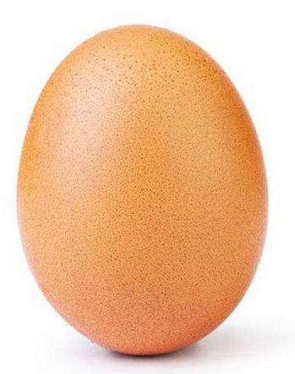
История Instagram
31 января 2019 года глава Facebook Марк Цукерберг поделился информацией о том, что публикации в разделе Instagram Stories просматривают 500 млн. пользователей в день.
В январе 2019 года фотография куриного яйца (@world record egg) стала самой популярной фотографией Instagram’а по количеству лайков за всю историю существования социальной сети.

Slide 7
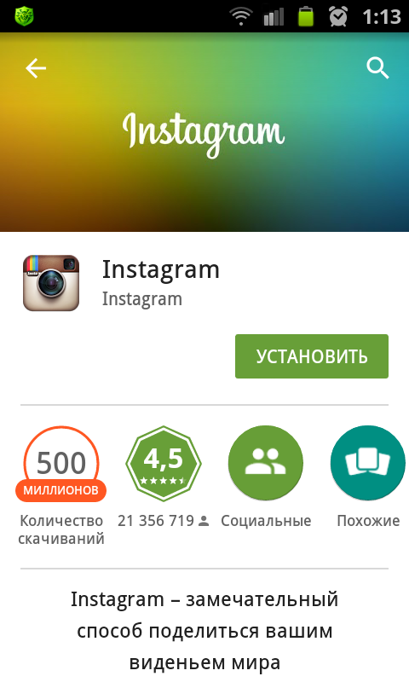
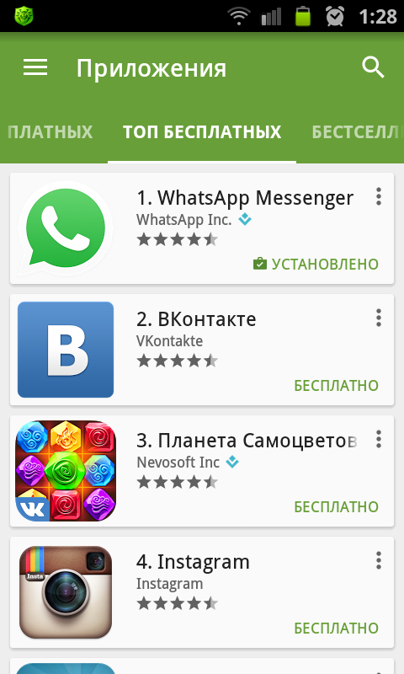
История Instagram

Slide 8
Сеть Instagram
Пользователь, открывший профиль в Instagram, как Facebook, будет иметь свою собственную новостной ленту. Изображение и видео, размещенные через Instagram, будут отображаться в профиле пользователя, и ваши друзья смогут просматривать сообщения, которые вы оставили на своей ленте, и оставлять комментарии к ним. Также можно обмениваться личными сообщениями в сети Instagram.

Slide 9
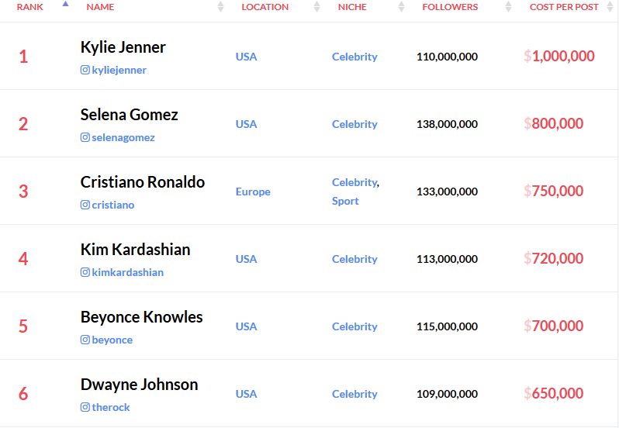
Рекорды Instagram

Slide 10
Сеть Instagram
Instagram доступен бесплатно на мобильных устройствах iOS и Android. Для этого необходимо скачать приложение из AppStore (для iOS) и GooglePlay (для Android). Instagram доступен также на компьютерах, кроме мобильных устройств, через интернет и через официальный адрес Instagram.com.

Slide 11
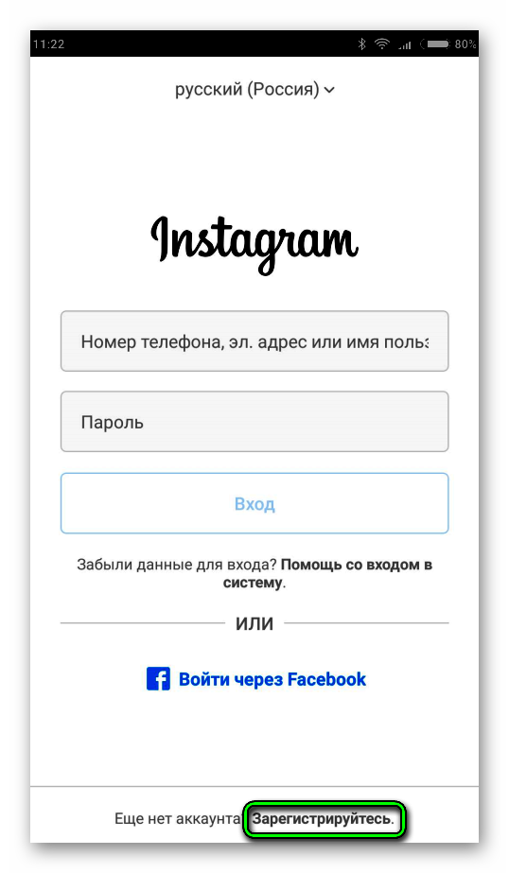
Регистрация в Istagram
1. Войдите на официальный сайт. Instagram.com или запустите приложение на мобильном устройстве.
2. Введите свое имя, номер телефона или адрес электронной почты (1) в поля.
3. Введите пароль для использования сети и запомните его (2).
1
2

Slide 12
Регистрация в Istagram
4. Нажмите кнопку "Войти" (3).
5. Если в сети Facebook есть профиль, Instagram также может быть зарегистрирован через него (4).
1
2
3
4

Slide 13
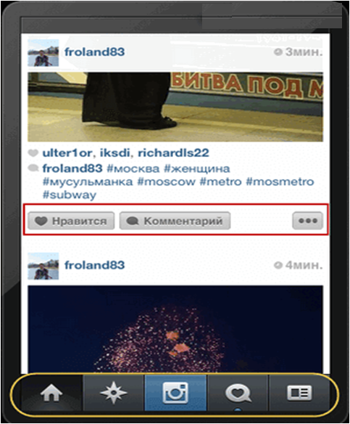
Начало работы в Instagram
Здесь можно размещать в основном фотографии.
Внизу экрана вы обнаружите пять вкладок:

Slide 14
Начало работы в Instagram
Просмотр новых фото из лент тех пользователей, на которых вы подписались. Вы можете лайкнуть понравившееся изображение двойным нажатием, или с помощью кнопки «Нравится». Там же можно будет оставить комментарий.

Slide 15
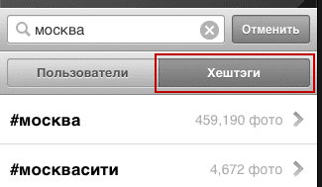
Начало работы в Instagram
Окно поиска либо людей в этой социальной сети, либо фотографий
(по любым хештэгам
или меткам, которые пользователь присваивает выкладываемой им фотографии):

Slide 16
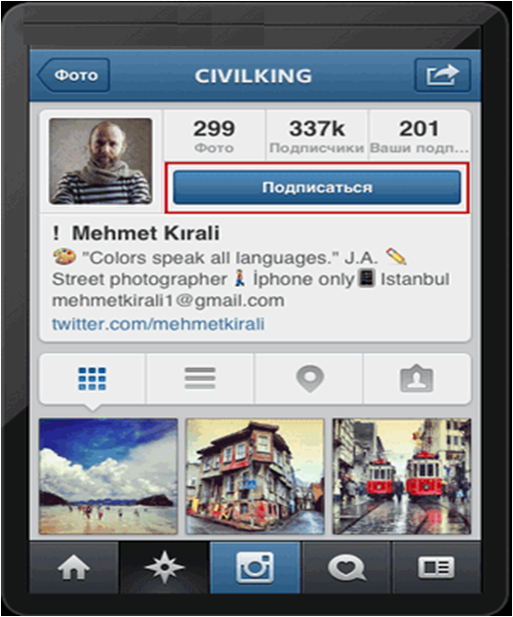
Начало работы в Instagram
Когда вы поймете, что один из авторов найденных вами фотографий вам настолько интересен, что вы готовы подписаться на его ленту, то щелкните по его логину над фотографией и нажав на соответствующую кнопку на страничке его аккаунта:

Slide 17
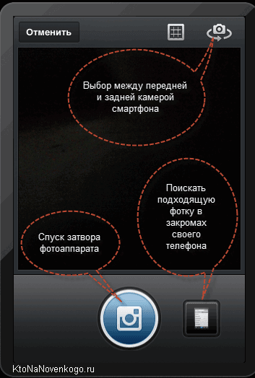
Начало работы в Instagram
Третья кнопка самая интересная, она позволяет: сфотографировать что-то (короткое нажатие на эту кнопку). Здесь есть кнопка для перехода во второй режим (для поиска подходящих изображений в памяти телефона), а так же возможность выбора между передней и задней камерой мобильного телефона:

Slide 18
Начало работы в Instagram
Выбрать фото для обработки и выкладывания в сеть из уже имеющихся у вас на сотовом телефоне фотографий (удерживать эту кнопку чуть подольше). Вам будет предложено осуществить кадрирование (обрезку фото), т.е. вписывание имеющейся фотографии в квадрат, который соответствует формату представления изображений в Instagram:

Slide 19
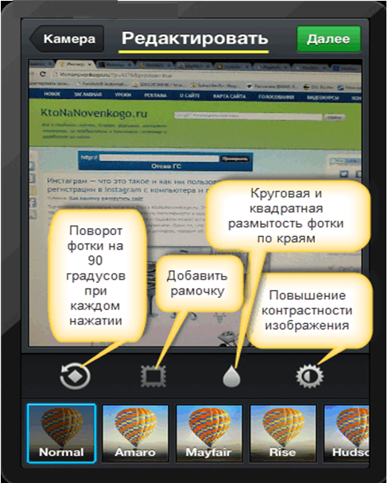
Начало работы в Instagram
В любом случае, потом вам предложат провести простую, но довольно эффектную обработку сделанной или же выбранной фотографии.
Для этой цели в Instagram имеется:

Slide 20
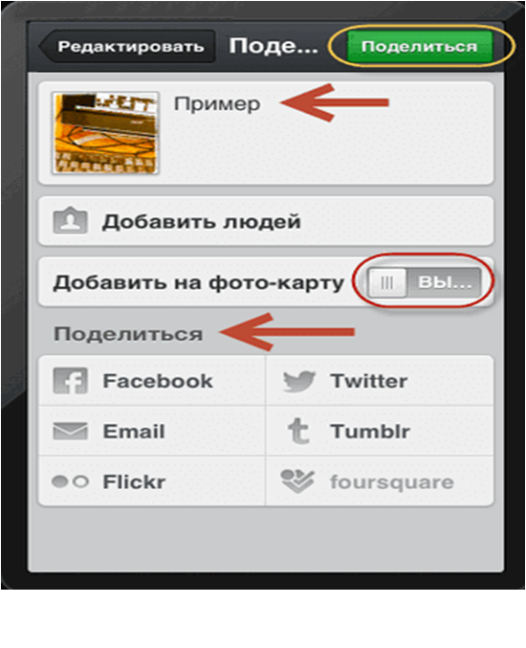
Начало работы в Instagram
После обработки фотографии её еще нужно будет подписать, при желании указать социальные сети, куда вы хотите осуществить ее репост, так же можно будет осуществить привязку этого фото к вашему текущему географическому положению. После этого достаточно будет нажать на кнопку «Поделиться»:

Slide 21
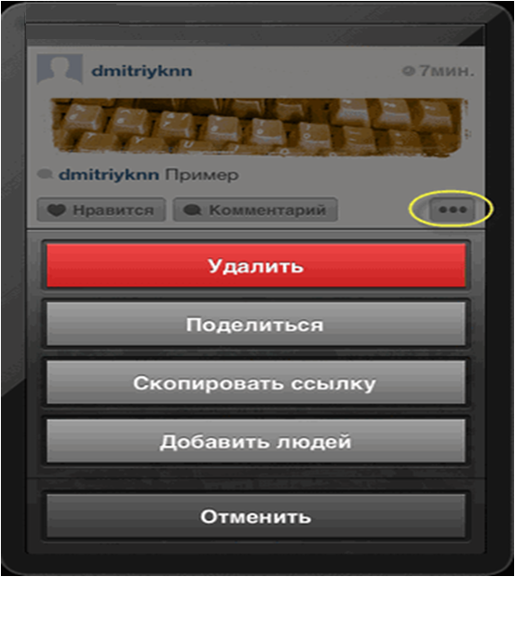
Начало работы в Instagram
После этого вы попадете в свою ленту в социальной сети Instagram, где сможете видеть только что добавленное вами фото, при желании его можно будет удалить или сделать с ним какие-то другие действия простым нажатием по кнопке с тремя точками и выбором нужного варианта из контекстного меню:

Slide 22
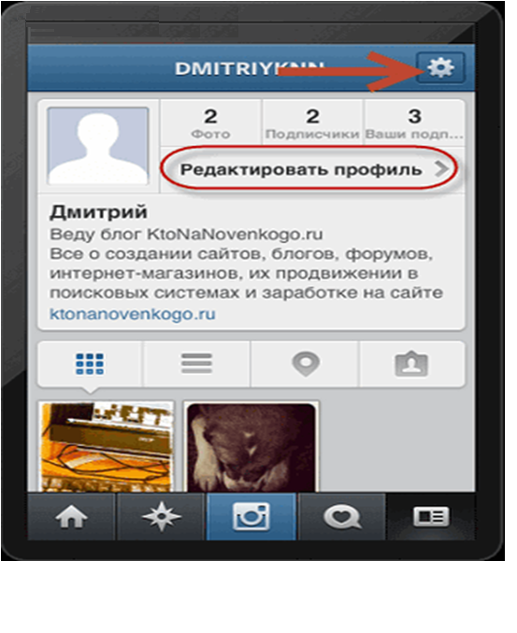
Начало работы в Instagram
Четвертая кнопка основного окна программы Instagram покажет вам новости, которые связаны с вашей лентой — кто на нее подписался, кто лайкнул, какие комментарии появились и т.п.
Пятая кнопка позволит увидеть и при необходимости отредактировать ваш профиль в Instagram .

Slide 23
Вопросы для повторения:
Можно ли использовать аккаунт Facebook при регистрации в сети Instagram ?
Можно ли продвигать свой бренд в сети Instagram?
Чем Instagram отличается от Telegram, Youtube?

Slide 24
Практическое задание:
Зарегистрируйтесь в сети Instagram.
Установите фотографию в свой личный профиль в сети Instagram и введите данные.
Ищите друзей или страницы, которые ведут различные проекты в сети Instagram. Подписывайтесь на них.

Slide 25
Практическое задание:
Познакомьтесь с лентой новостей, интересными изображениями и видеоуроками сети Instagram.
Оставляйте комментарии на понравившиеся вам сообщения.

